Slide 1
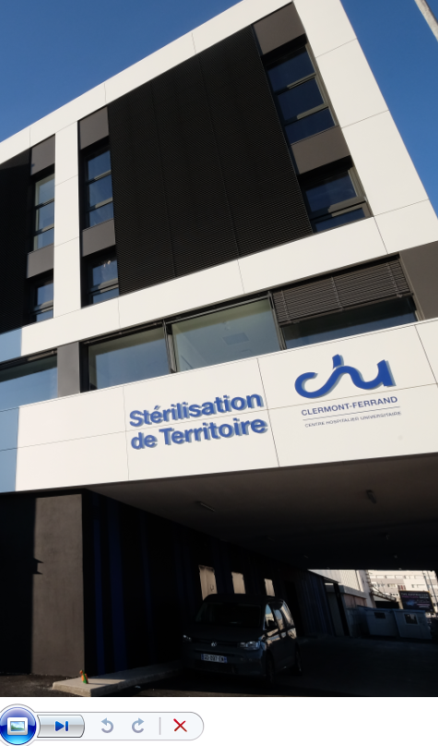



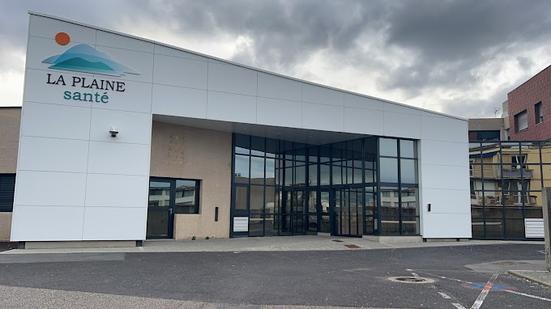
Delphine Oudoul
Pascal Rivoire
Partenariat public – privé
Depuis juillet 2022
Intégration de la prestation de stérilisation
de la clinique de la Plaine
dans le périmètre d’activité de la stérilisation de territoire
du CHU de Clermont-Ferrand

Slide 2





CONTEXTE
AU CHU : Ouverture d’un nouveau service de stérilisation à capacité de production élargie
Intégration d’établissements de santé extérieurs sur la base d’une convention pharmaceutique
Pas création de GCS
A LA CLINIQUE DE LA PLAINE : Stérilisation de la clinique de la Plaine sous-traitée pendant 5 ans auprès d’une autre structure qui souhaitait arrêter le partenariat
Décision du partenariat
Mise en place de groupes de travail
WE de turn-over de tous les DMR et récupération prestation
Février 2022
Juillet 2022
Mai 2022
Octobre 2022
Ouverture de la stérilisation de Territoire
Evaluation à 3 mois
Réunions de suivi qualité pluriannuelles

Slide 3


TO DO LIST
STERILISATION
CLINIQUE DE LA PLAINE
Inventorier les DMR disponibles
Evaluer l’augmentation d’instruments/ containers (en volume et en €)
Elaborer des listings et nommer les satellites en fonction du thésaurus
Organiser la logistique
Créer une zone logistique et de pré désinfection
Se former au logiciel métier de stérilisation
Evaluer l’activité en Unités d’Œuvre de stérilisation
Planifier le cadencement des flux au regard de l’arsenal disponible, des plages opératoires et du délai de restitution des DMR stériles
Créer un thesaurus commun et intégrer les données dans le logiciel de stérilisation
Elaborer une proposition financière

Slide 4


MODALITES DE LA PRESTATION
Attention à la facturation
Une offre clé en main
Logiciel métier adapté aux dernières règlementations
Armoire de transport et bac de pré désinfection/transport mis à disposition
Service de navette à la demande si urgence
TVA
Réflexion à avoir ensemble sur:
Les transports
Les horaires
La grille tarifaire
L’organisation des urgences
Les outils de pilotage et de qualité de la relation
Tarif TTC

Slide 5






FORCES
FAIBLESSES
Côté stérilisation
Optimisation de l’outil de production du CHU
Recettes
Côté stérilisation
Thésaurus commun
Partage de responsabilité en cas de non-conformité
Côté client
Simplification de la contractualisation par signature d’une convention pharmaceutique
Traçabilité et conformité
Cout maitrisé et rationalisé
Optimisation des achats
Partage des bonnes pratiques
Recentrage de la PUI sur ses multiples obligations
Côté client
Perte d’autonomie / dépendance
Maitrise et rationalisation des couts
Optimiser le parc (boites, container, …)
OPPORTUNITES
MENACES
Côté stérilisation
Développement d’une coopération territoriale public/privée
Diversification de la production
Côté stérilisation
Plan de continuité de l’activité
Côté client
Travail de coopération territoriale
Réflexion sur d’autres partenariats
Investissement mutualisé
Outils de pilotage et de traçabilité commun
Côté client
Mauvaise orientation de la production (erreur de distribution)
Perte de compétence et d’attractivité
Dépendance possible au regard du nombre limité d’acteur
Apprendre à parler le même langage

